Slide 1




Añada aquí el nombre de la empresa | DD/MM/YYYY
Calendario de Actividades 2024
Plenaria ME08-2023
Presentado por:
Lcda. Marta Alicia de Magaña
Directora Ejecutiva del MCP-ES
Hotel Barceló, 7 de diciembre de 2023

Slide 2

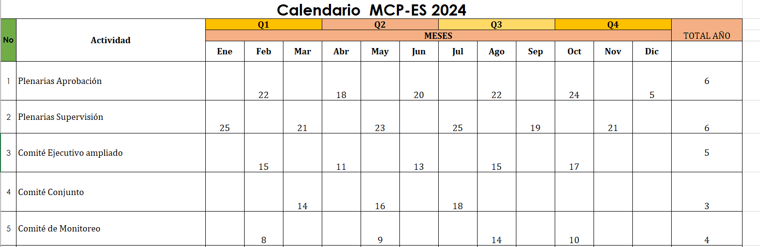

Slide 3

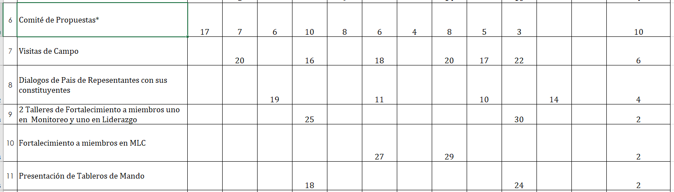

Slide 4
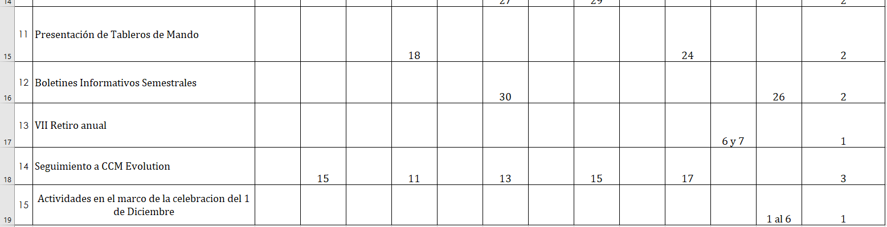

Slide 5

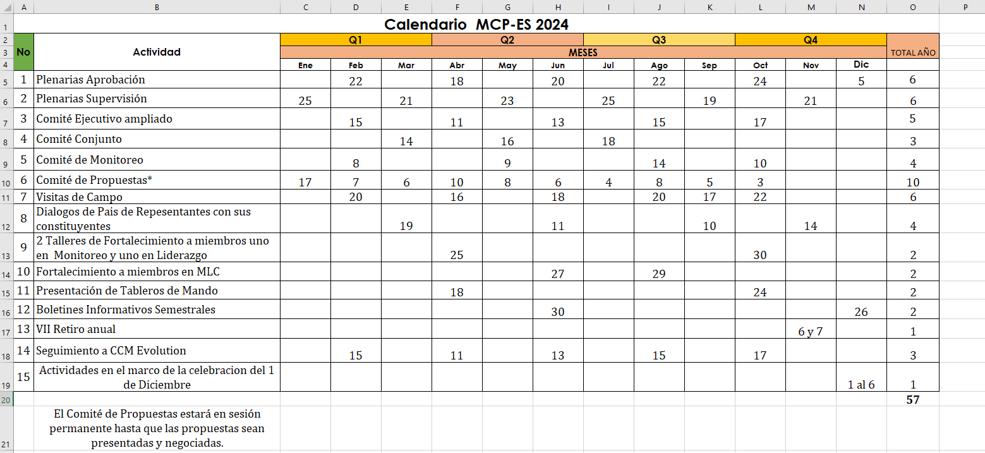

Slide 6



